Slide 1
Lapset 2017
Luotu 22.02.2017 14:25

Slide 2
Vastaajastatistiikat
Nimi
Arvioijat
Vastaamassa
Vastannut
Kärkölä-lapset
54
54
53
Yhteensä
54
54
53
Vastausprosentti
100%
Lopettaneet
98.1%
Kesken jättäneet
1.9%
Eivät osallistuneet
0%

Slide 3
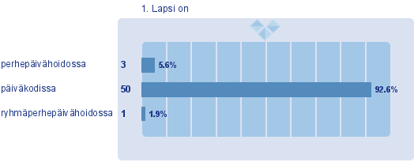
Taustatiedot (Kaikki)
1. Lapsi on (54) (EOS: 0)

Slide 4
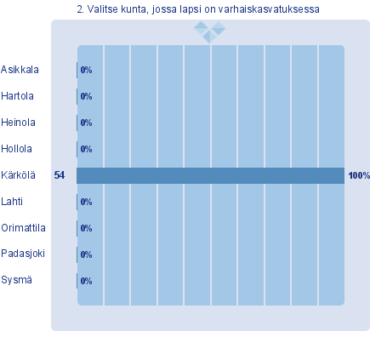
Taustatiedot (Kaikki)
2. Valitse kunta, jossa lapsi on varhaiskasvatuksessa (54) (EOS: 0)

Slide 5
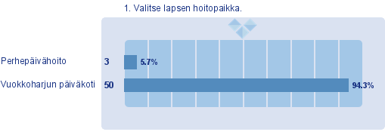
Kärkölän varhaiskasvatuspaikat (Kaikki)
1. Valitse lapsen hoitopaikka. (53) (EOS: 0)

Slide 6
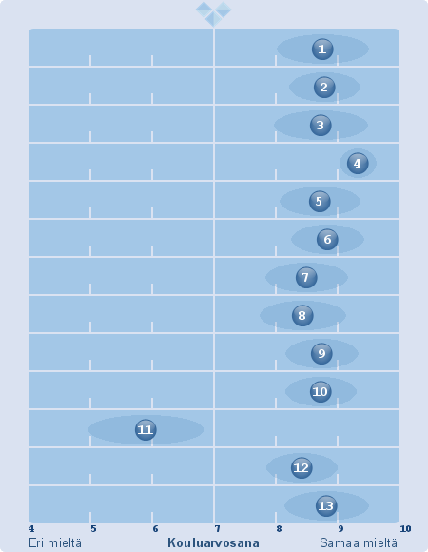
Kysymykset (Kaikki)
1. Hoitopaikkaan on kiva tulla. (53) (EOS: 0)
(X: 8,76)(z-scored X: 8,14) (Keskihajonta X: 1.48)
2. Minulla on kavereita hoitopaikassa. (53) (EOS: 0)
(X: 8,79)(z-scored X: 7,67) (Keskihajonta X: 1.16)
3. Hoitopaikassa on turvallista. (53) (EOS: 0)
(X: 8,73)(z-scored X: 7,09) (Keskihajonta X: 1.53)
4. Hoitopaikan aikuinen/aikuiset ovat mukavia. (53) (EOS: 0)
(X: 9,33)(z-scored X: 9,92) (Keskihajonta X: 0.61)
5. Hoitopaikan aikuinen/aikuiset auttavat minua kun tarvitsen apua. (53) (EOS: 0)
(X: 8,72)(z-scored X: 7,52) (Keskihajonta X: 1.3)
6. Voin leikkiä päivän aikana tarpeeksi. (53) (EOS: 0)
(X: 8,83)(z-scored X: 7,88) (Keskihajonta X: 1.17)
7. Voin leikkiä rauhassa. (53) (EOS: 0)
(X: 8,51)(z-scored X: 6,59) (Keskihajonta X: 1.35)
8. Voin liikkua päivän aikana tarpeeksi. (53) (EOS: 0)
(X: 8,43)(z-scored X: 6,57) (Keskihajonta X: 1.41)
9. Voin tehdä ulkona minua kiinnostavia asioita. (53) (EOS: 0)
(X: 8,74)(z-scored X: 7,26) (Keskihajonta X: 1.2)
10. Voin tehdä sisällä minua kiinnostavia asioita. (53) (EOS: 0)
(X: 8,73)(z-scored X: 7,61) (Keskihajonta X: 1.16)
11. Voin käyttää tietokonetta, tablettia tai puhelinta hoitopaikassa. (53) (EOS: 9)
(X: 5,90)(z-scored X: 4,00) (Keskihajonta X: 1.89)
12. Suunnittelemme yhdessä mitä päivän aikana tehdään. (53) (EOS: 1)
(X: 8,43)(z-scored X: 5,74) (Keskihajonta X: 1.14)
13. Oppiminen on mukavaa. (53) (EOS: 0)
(X: 8,83)(z-scored X: 7,81) (Keskihajonta X: 1.37)

Slide 7
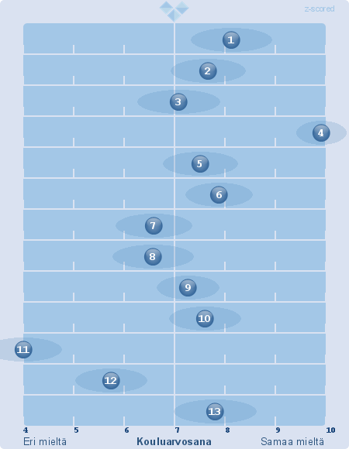
Kysymykset (Suhteellinen, Kaikki)
1. Hoitopaikkaan on kiva tulla. (53) (EOS: 0)
(X: 8,76)(z-scored X: 8,14) (Keskihajonta X: 1.48)
2. Minulla on kavereita hoitopaikassa. (53) (EOS: 0)
(X: 8,79)(z-scored X: 7,67) (Keskihajonta X: 1.16)
3. Hoitopaikassa on turvallista. (53) (EOS: 0)
(X: 8,73)(z-scored X: 7,09) (Keskihajonta X: 1.53)
4. Hoitopaikan aikuinen/aikuiset ovat mukavia. (53) (EOS: 0)
(X: 9,33)(z-scored X: 9,92) (Keskihajonta X: 0.61)
5. Hoitopaikan aikuinen/aikuiset auttavat minua kun tarvitsen apua. (53) (EOS: 0)
(X: 8,72)(z-scored X: 7,52) (Keskihajonta X: 1.3)
6. Voin leikkiä päivän aikana tarpeeksi. (53) (EOS: 0)
(X: 8,83)(z-scored X: 7,88) (Keskihajonta X: 1.17)
7. Voin leikkiä rauhassa. (53) (EOS: 0)
(X: 8,51)(z-scored X: 6,59) (Keskihajonta X: 1.35)
8. Voin liikkua päivän aikana tarpeeksi. (53) (EOS: 0)
(X: 8,43)(z-scored X: 6,57) (Keskihajonta X: 1.41)
9. Voin tehdä ulkona minua kiinnostavia asioita. (53) (EOS: 0)
(X: 8,74)(z-scored X: 7,26) (Keskihajonta X: 1.2)
10. Voin tehdä sisällä minua kiinnostavia asioita. (53) (EOS: 0)
(X: 8,73)(z-scored X: 7,61) (Keskihajonta X: 1.16)
11. Voin käyttää tietokonetta, tablettia tai puhelinta hoitopaikassa. (53) (EOS: 9)
(X: 5,90)(z-scored X: 4,00) (Keskihajonta X: 1.89)
12. Suunnittelemme yhdessä mitä päivän aikana tehdään. (53) (EOS: 1)
(X: 8,43)(z-scored X: 5,74) (Keskihajonta X: 1.14)
13. Oppiminen on mukavaa. (53) (EOS: 0)
(X: 8,83)(z-scored X: 7,81) (Keskihajonta X: 1.37)

Slide 8
Kommentit (Kaikki)
1. Tähän voit kirjoittaa lapsen mahdollisia toiveita, mielipiteitä, ilon aiheita, mitä haluaisi muuttaa hoitopaikassa jne. (44) (EOS: 5)
- Haluaisin olla aina pihassa
että mun kaveri olisi joka päivä hoidossa
parasta hoidossa on legot, kaverit jahoitotäti
- Mä em mee yli piirustuksessa (värityskuva). Mä oon osaan laulaa. Ainakin on tylsää leikkiä, kun on niin hirveen kuuma. Tykkään lukea kirjoja.
- Jumppaaminen on kivaa. Kaikki on kivaa.
- Oon ollut esityksessä. Mä tykkään laulaa.
- Leikkiä leluilla
- Liikunta juttuja ja taistelujuttuja
- Autoleikkejä enemmän
- Leikkiä vaan.
- Olla pihalla
- Kun saa mukavia kavereita.
- Haluun leikkiä Milan ja Aadan kanssa kotileikissä majassa.
- Tablettia olisi kiva käyttää. Leikkiminen on kivaa. Siivota ei ole kiva!
- Tykkään muovailla. Kalapullat ja makarooni maistuu hyvältä.
- Leikkiä autoilla
- Pihlan kaa leikkiä
- Kaikenlaista. Pelata labyrinttiä.

Slide 9
1. Tähän voit kirjoittaa lapsen mahdollisia toiveita, mielipiteitä, ilon aiheita, mitä haluaisi muuttaa hoitopaikassa jne. (44) (EOS: 5)
- Mä tulen iloiseksi piirtämisestä.
- Leikkiä
- leikkiä
- leikkiä
- Haluaisin tuoda leluja
- Lasten tietokone käytössä. Makaronia enempi ruokana.
- Poimia kesällä kukkia, luontoa enempi.
- On kivaa kun voi leikkiä barbeilla. On kivaa kun voi tehdä palapelejä.
- tahdon lisää barbeja
- kaikki on kivaa
- Leikkiminen on kivaa.
- Ilon aiheita ovat hyvät ystävät.
- että löydän lisää kavereita
että nopeasti aika menis
että molemmat tulis hakee
- leikkiä
- tykkään ,kun saa kertoa ,kun joku kiusaa
- On kivaa istua penkillä ja odottaa äitiä. On kivaa miettiä kavereiden kanssa mitä leikitään. On tylsää jos on liikaa kavereita.

Slide 10
1. Tähän voit kirjoittaa lapsen mahdollisia toiveita, mielipiteitä, ilon aiheita, mitä haluaisi muuttaa hoitopaikassa jne. (44) (EOS: 5)
- Leikkiminen on kivaa. Ulkona oleminen on kivaa.
- Kivaa on lukea kirjaa. Toivoisin että olisi enemmän palapelejä.
- Mä haluan pelata. Lällättely on tyhmää. Sisko lällättelee enkä saa rauhassa pelata.
- Haluaisin pelata enemmän. Numerot.
- Leikki on kivaa.
- Nukkamaanmeno ei ole joskus kivaa. Ulkona ei välillä oo mitään tekemistä. Mä tykkään olla tarhassa kyllä. Haluisin että olis tabletteja.
- Mä haluaisin aina tehä viskaritehtäviä. Aamupiirissä on tylsää kun joutuu tekemään tyhmiä juttuja. Haluaisin vaikka soittaa.

